Slide 1
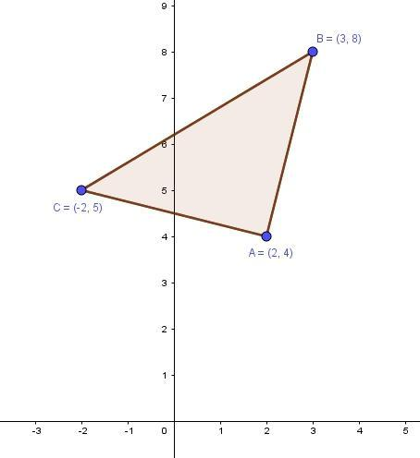
Calcule a área do triângulo de vértices: A (2,4), B (3,8) e C (– 2, 5)
A = (Xa, Yb) B = (Xb, Yb) C = (Xc, Yc)
Determinante
Det = 2.(8.1 - 5.1) - 4.(3.1 - (-2).1) + 1.(3.5 - (-2).8)
Det = 2.(8 - 5) - 4.(3 + 2) + 15 + 16
Det = 2.3 - 4.5 + 31
Área do Triângulo
S = ½ . [17]
Det = 17
S = ½ . [Det]
S = 8,5

